Slide 1
Computação Gráfica
Modelos de Iluminação
www.dca.ufrn.br/~lmarcos/courses/compgraf

Slide 2
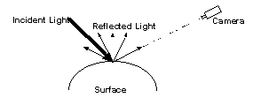
Modelando a reflexão
Quando a luz atinge numa superfície opaca, alguma luz é absorvida, resto da luz é refletida.
  Luz emitida (fonte) e refletida é o que vemos
Modelar reflexão é complexo, varia com material
  micro-estrutura define detalhes da reflexão
  suas variações produzem desde a reflexão especular (espelho) até a reflexão difusa (luz se espalha)

Slide 3
Medidas de luz e cor
Ângulo sólido: esteradiano, esferad.
Potência: energia/tempo
Radiância: potência/(área*âng. sól.)
Irradiância: potência/área
Reflectância: sem unidade de medida

Slide 4


Ângulo sólido
Representa o ângulo cônico definido a partir do centro de uma esfera pela razão entre a área na calota esférica A e o quadrado do raio r da esfera.
Numa esfera toda:

Slide 5
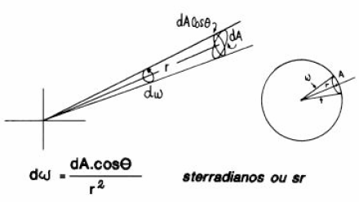
Ângulo sólido

Slide 6

Radiância
É a intensidade radiante proveniente de uma fonte, em uma dada direção θ por unidade de área perpendicular a esta direção

Slide 7
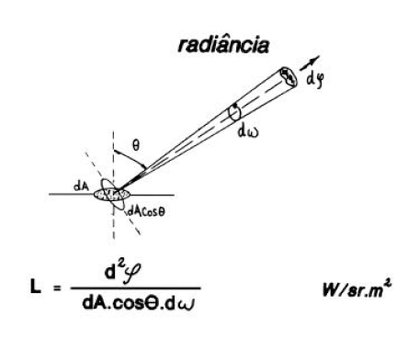

Slide 8
Irradiância
É a radiação eletromagnética incidente numa superfície, por unidade de área

Slide 9


Radiância e Irradiância
Relação entre ambas:
Reflectância (razão entre fluxo incidente e refletido)

Slide 10
Medidas de luz e cor
Ângulo sólido: ângulo 2D
Potência: integral da radiância
Radiância: brilho da luz refletida por um ponto ao longo de uma direção (emitida)
Irradiância: brilho da luz que chega a uma superfície (ou imagem), num dado ponto
Reflectância: fração da luz refletida (varia de acordo com o tipo de material)

Slide 11
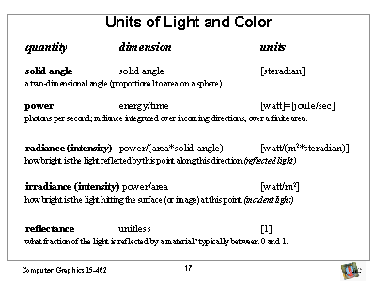

Slide 12
O que é uma imagem
Irradiância: cada pixel mede a luz incidente num ponto do filme
Proporcional à integral da radiância da cena que chega àquele ponto

Slide 13
O que é cor
Refere-se à radiancia ou irradiância medida em 3 comprimentos de onda diferentes
Cor da cena: radiância vinda das superfícies (para iluminação)
Cor da imagem: irradiância, para renderização
Quantidades com diferentes unidades, não devem ser confundidas

Slide 14
Iluminação
Fontes de luz emitem luz:
  Espectro eletro-magnético
  Posição e direção
Superfícies refletem luz
  Reflectância
  Geometria (posição, orientação, micro-estrutura)
  Absorção
  Transmissão
A iluminação é determinada pela interação entre fontes de luzes e superfícies

Slide 15
Percepção de iluminação
A luz recebida de um objeto pode ser expressa por
I(λ) = ρ(λ)L(λ)
onde ρ(λ) representa a reflectividade ou transmissividade do objeto (albedo) e L(λ) é a distribuição de energia incidente.

Slide 16
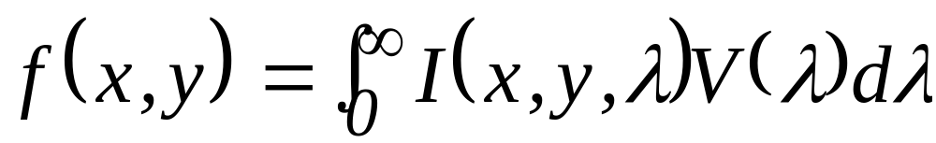
Luminância de um objeto
A luminância ou intensidade de luz de um objeto espacialmente distribuído, com distribuição de luz I(x, y, λ), é definida como:
V(λ) é a função de eficiência luminosa relativa do sistema visual.
Intervalo de iluminação do sistema visual humano: 1 a 10¹⁰

Slide 17
Luminância e brilho
Luminância de um objeto independe da luminância dos objetos ao seu redor.
Brilho de um objeto ou brilho aparente, é a luminância percebida e depende da luminância ao redor do objeto.
Duas regiões com mesma luminância, cujas regiões ao redor possuem diferentes luminâncias terão diferentes brilhos aparentes.

Slide 18


Tipos de fontes de luz
Ambiente: luz igual em todas as direções
  um “hack” para modelar interrelações
Direcional: raios todos na mesma direção
  fontes de luz distantes (sol)
Pontual: raios divergem de um ponto
  aproxima uma lâmpada

Slide 19
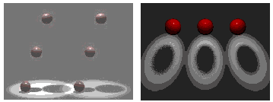
Mais fontes de luzes
Spotlight: feixe de luz pontual direcionada
  intensidade é máxima numa certa direção
  parâmetros: cor, ponto, direção, espalhamento
Fonte área: superfície 2D luminosa
  radia luz de todos os pontos de sua superfície
  gera sombras suavizadas

Slide 20
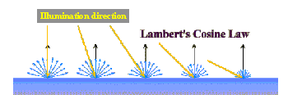
Reflexão difusa
Modelo mais simples de reflexão (lambertiano)
Modela superfície opaca rugosa a nível microscópico
Refletor difuso ideal
  luz recebida é refletida igualmente em todas as direções
  o brilho visto não depende da direção de visualização
  brilho não depende da direção de visualização

Slide 21
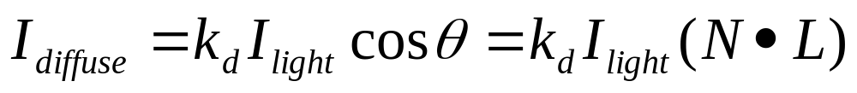
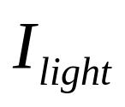


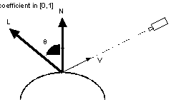
Lei de Lambert
= intensidade da fonte de luz
= coeficiente de reflexão [0.0,1.0]
= ângulo entre a direção da luz e a normal

Slide 22

Exemplos de iluminação difusa
A mesma esfera com iluminação difusa com luz em diferentes ângulos

Slide 23
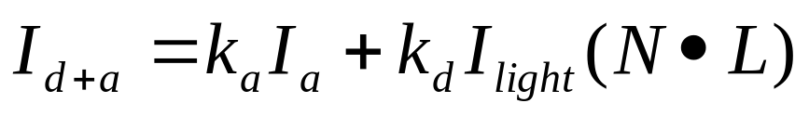


Reflexão ambiente + difusa
Modelo Lambertiano não é suficiente para CG.
= luz ambiente (global)
= reflectância ambiente (local) [0,1]
Iluminação difusa mais o termo ambiente.
Um truque para contar a luz de background
causada por reflexão múltipla de todos os
objetos na cena

Slide 24
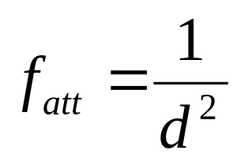
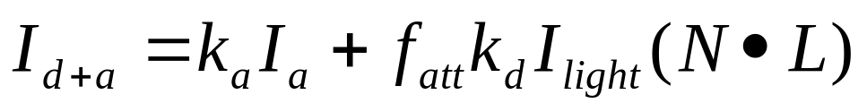
Outros efeitos simples
Atenuação da luz
  intensidade da luz diminui com o quadrado da distância da fonte
Luzes coloridas e superfícies
  3 equações separadas para RBG (ou XYZ, ou YIQ, etc).
Atenuação atmosférica
  usar a distância observador-superfície para dar efeitos extras
  tornar a radiância do objeto mais turva ou menos definida com um fator de cinza.
, com

Slide 25

Reflexão especular
Superfícies brilhantes mudam a aparência de acôrdo com a posição de visualização
  reflexão especular depende da posição de visualização
  causada por superfícies lisas (smooth) ao nível microscópico

Slide 26
Reflexão especular
Em superfícies brilhantes, grande parte da luz incidente reflete coerentemente
  um raio é refletido numa direção única (ou quase)
  direção é definida pela direção de incidência e pela normal
Um espelho é um refletor especular perfeito
Refletores especular aproximados dão espalham pouco

Slide 27
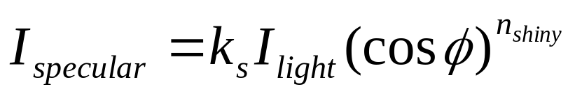
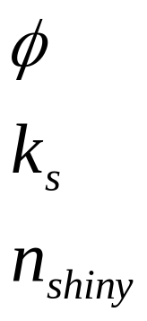

Modelo de Phong
Aproxima reflexão especular
= ângulo entre raio refletido e observador
= reflectância especular [0,1]
= taxa de decaimento da reflexão (espalhamento)

Slide 28
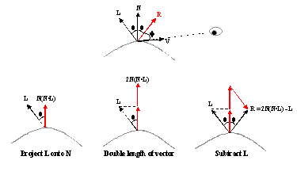
Calculando o raio refletido
R = 2 N(N.L) - L

Slide 29

Curvas de iluminação de Phong
O expoente especular é quase sempre muito maior que 1. Valores = 100 são encontrados

Slide 30
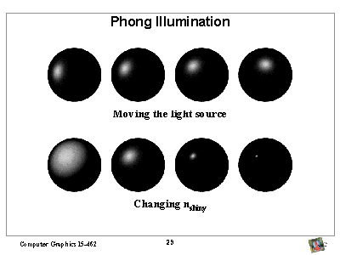
Exemplos de iluminação Phong

Slide 31
Combinando tudo (OpenGL)
Combinando ambiente, difusa e especular
Para multiplas fontes:
  repita cálculos para difusa e especular
  some as componentes de todas as fontes
  termo ambiente contribui apenas uma vez
Coeficientes de reflectância podem diferir
  metal simples: k_{a} e k_{d} compartilham cor, k_{s} é branco
  plástico simples: k_{s} inclui também a cor do material

Slide 32
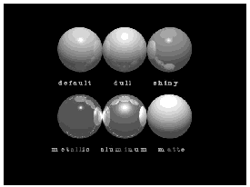
Alguns exemplos

Slide 33
Outros modelos de reflectância
Phong/Blinn
  Diffuse using Lambertian
  Specular using a hack
Cook-Torrance
  Specular
  Useful for metals, sheens
Seeliger
  Diffuse
  Skin, softer than Lambertian
Hair
  Anisotropic
  Uses grain direction

Slide 34
Vectors
H
N
(R)
N – Normal
L – Source
V – View
R – Reflection
H – Halfway
R = 2(N⋅L)N – L
H = (V+L)/||V+L||
Fonte
Refl.
(L)
R
L
V
Obs
x

Slide 35
Phong e Blinn
Phong
L(V) = k_{a} L_{a} + k_{d} L_{i} (N⋅L) + k_{s} L_{i} (V⋅R)^{n}
Blinn
L(V) = k_{a} L_{a} + k_{d} L_{i} (N⋅L) + k_{s} L_{i} (N⋅H)^{n}
In general ignore ambient term and assume a diffuse/specular decomposition

Slide 36
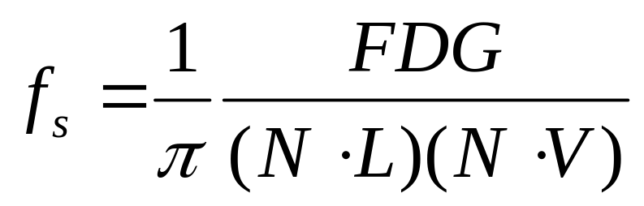
Cook-Torrance
Models specular BRDF component
F – Fresnel term
D – Roughness term
G – Geometry term

Slide 37
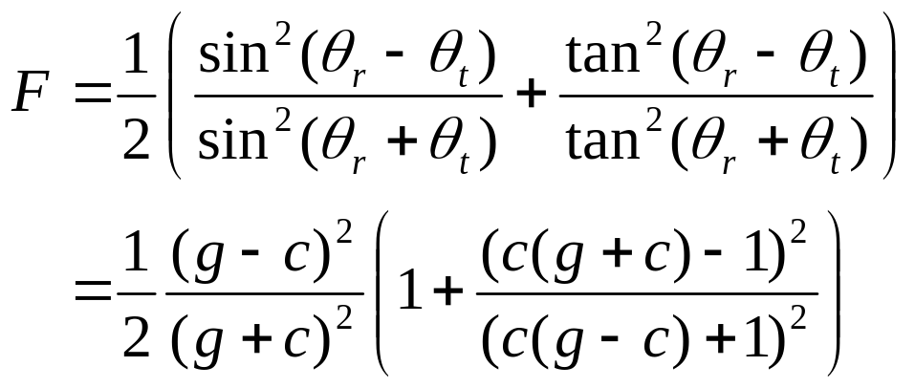
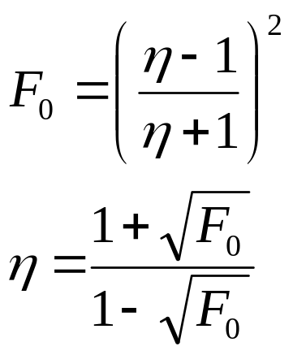
Fresnel Term
Derived from
Maxwells equations
Coefficients
  θ_{r} – angle of reflection w.r.t. H
  θ_{t} – angle of transmission w.r.t. H
  c = cos θ_{r} = L⋅H = V⋅H
  g² = η² + c² – 1
Index of refraction actually complex!

Slide 38
Efeito de Fresnel
Luz incidente normal reflete cor da superfície
Luz incidente tangencial reflete cor da luz
Reflexão aumenta à medida que a incidência se torna tangencial

Slide 39
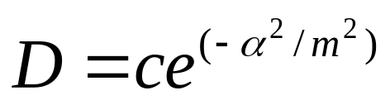
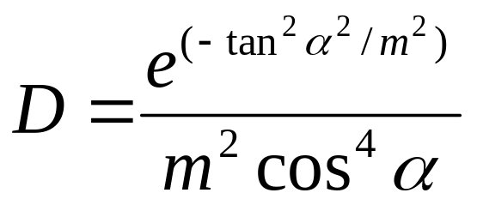
Roughness Term
Statistical model of light reflectance
Centered around reflection direction R
Blinn model
Beckman function
Obs: (α = N⋅H)
m

Slide 40
Geometry Term
Shadowing (sombreando)
  Luz incidente não alcança o material
  G_{s} = 2(N⋅H)(N⋅V)/(V⋅H)
Masking (mascarando)
  Luz refletida não alcança o observador
  G_{m} = 2(N⋅H)(N⋅L)/(V⋅H)
Use minimum
  G = min G_{s}, G_{m}

Slide 41
Seeliger
f_{r} = N⋅L/(N⋅L + N⋅V)
Modelo para reflexão difusa da pele
Aparência mais suave que o lambertiano
Derivada de princípios primários
Usada como base para shading em multi-camada
See Hanrahan & Krueger SIGGRAPH 93

Slide 42
Hair
L
L
T
Anisotropic
Uses tangent vector T
Diffuse anisotropic
  f_{d} = sin(T,L)
Specular anisotropic
  f_{s} = (T⋅L) (T⋅V) + sin(T,L) sin(T,V)

Slide 43
Considerando refração
Refração: inclinação que a luz sofre para diferentes velocidades em diferentes materiais
Índice de refração
  luz viaja à velocidade c/n em um material com índice n
  c é a velocidade da luz no vácuo (n=1)
  varia de acordo com o comprimento de onda
  prismas e arco-iris (luz branca quebrada em várias)

Slide 44
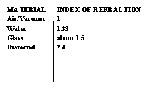
Índice de refração

Slide 45
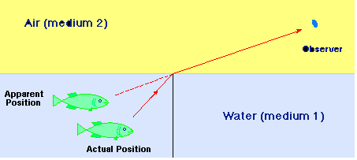
Refração

Slide 46
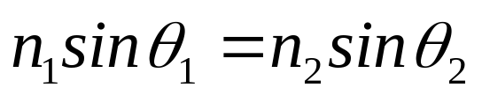
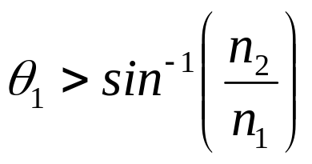
Transmissão com refração
A luz inclina pelo princípio físico do tempo mínimo (princípio de Huygens)
  luz viaja de A a B pelo caminho mais rápido
  se passar de um material de índice n₁ para outro de índice n₂, a lei de Snell define o ângulo de refração:
  Quando entra em materiais mais densos (n maior), a inclinação é mais perpendicular (ar para a água) e vice-versa
  se os índices são os mesmos, a luz não inclina
Quando entra num material menos denso, reflexão total pode ocorrer se

Slide 47
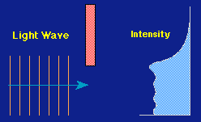
Difração
Entortar próximo dos cantos

Slide 48

Dispersão
Refração depende da natureza do meio, ângulo de incidência, comprimento de onda

Slide 49
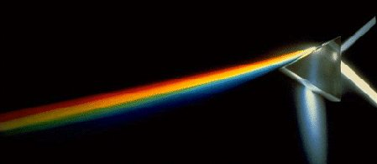
Resultado

Slide 50
Doppler
Exemplo do trem passando
http://webphysics.davidson.edu/Applets/Doppler/Doppler.html

Slide 51
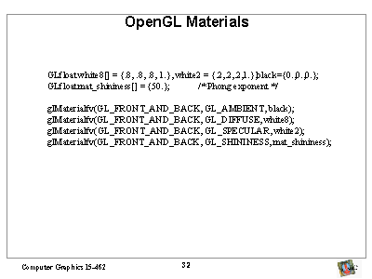
Definindo coeficientes em OpenGL

Slide 52
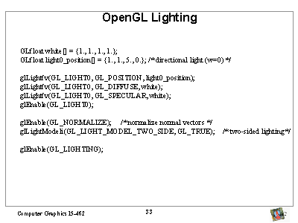
Iluminando em OpenGL

